Slide 1
Construire des parcours de reconnaissance interne avec la VAE collective
WIP
version décideurs
Verif numeros de slides
WEBINAIRE - VAE COLLECTIVE
Présentation template FVAE
29 avril 2025

Slide 2

POURQUOI LA VAE COLLECTIVE AUJOURD’HUI
Un outil au service du maintien et de l’évolution dans l’emploi
Acte de reconnaissance fort
en dehors des leviers salariaux classiques
Alternative à la formation
dans votre stratégie de GEPP
Réduction du temps et du coût
d’accès à la certification
Synergie entre salariés
impulsée par la dimension collective du projet

Slide 3

RÔLE EMPLOYEUR
Une démarche RH stratégique et engageante
Projet collectif
Vous initiez un projet collectif de reconnaissance.
Mobilisation
Vous mobilisez vos équipes, vos sites, vos RH.
Parcours co-construits
Vous vous appuyez sur un processus conçu par France VAE et co-construisez les parcours avec un accompagnateur certifié.
Suivre l’avancement
Utilisez l’espace dédié sur le portail France VAE pour monitorer l’avancée des parcours des candidats.

Slide 4

Un accompagnement encadré et expertisé
Méthodologie
Une méthodologie validée par France VAE.
Accompagnateurs
VAE
collective
France VAE met à votre disposition une liste d’AAP référencés pour accompagner vos projets.
Partenariat
Un partenariat opérationnel étroit (AAP, certificateur, entreprises).

Slide 5
PARCOURS CANDIDAT
Un parcours simple, balisé, efficace
Inscription des salariés
Dépôt dossier et jury
Via un lien ou code dédié à votre entreprise.
Évaluation des compétences acquises.
Lancement projet collectif
Accompagnement personnalisé
Certification obtenue
Définition des objectifs et des certifications visées.
Suivi individuel et collectif des candidats
Reconnaissance officielle des compétences.

Slide 6
PARCOURS CANDIDAT
Un parcours simple, balisé, efficace
Appel à candidature
Dépôt dossier et jury
Certification obtenue
de vos salariés sur base du volontariat
Évaluation des compétences acquises.
Reconnaissance officielle des compétences.
Lancement projet collectif
Inscription des salariés
Accompagnement personnalisé
Via un lien ou code dédié à votre entreprise.
Définition des objectifs, des certifications visées et typologie d’emplois ciblés.
Suivi individuel et collectif des candidats

Slide 7
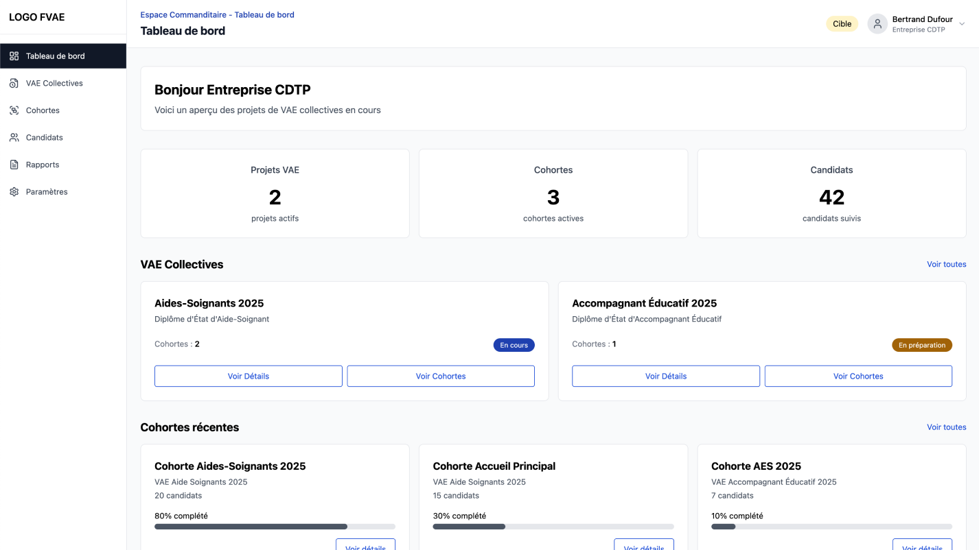
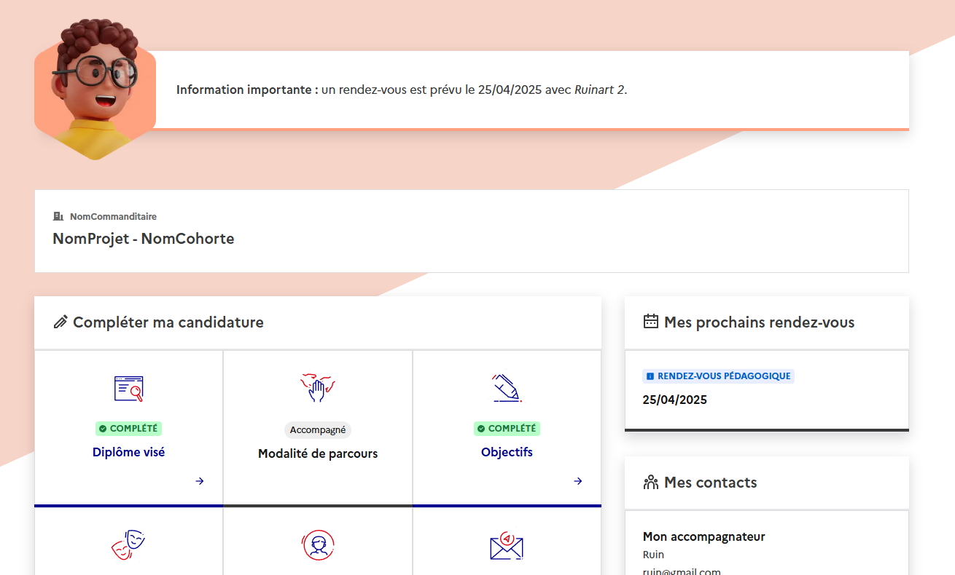
Un portail pour piloter vos actions VAE
Espace dédié
Accédez à un espace personnalisé
pour vos salariés.
Suivi
Suivez vos candidats en formation,
vos certifications.
Données clés
Obtenez des indicateurs sur l’avancement, la diplomation de vos candidats (v1 - via un tableau de bord Metabase.)
TAbleau de bord du candidat sur France VAE.

Slide 8
Demain, un cockpit RH stratégique
Vision cible du tableau de bord commanditaire. Non contractuel par rapport au produit fini.

Slide 9
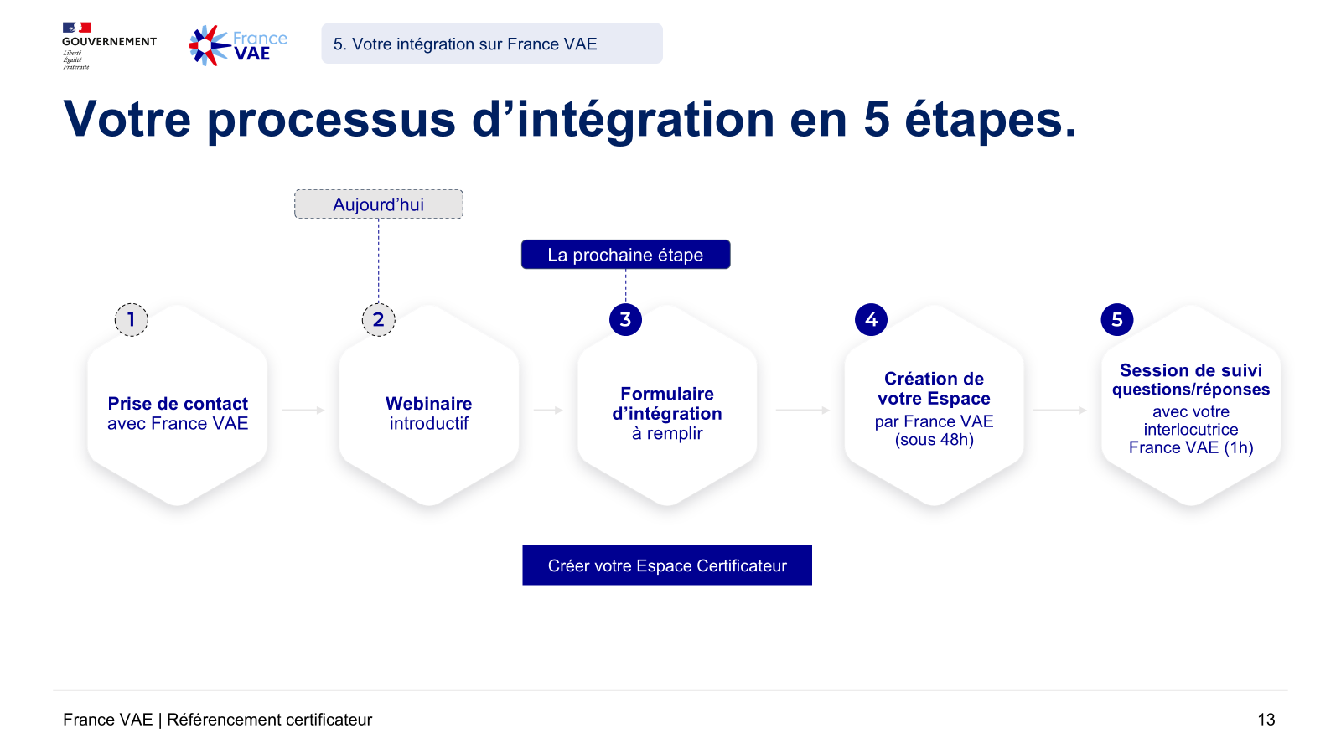





Des entreprises déjà engagées
PROJETS PILOTE
Entreprise | Type de VAE | Certifications visées | Accompagnateur | Volume candidats | Particularités
Groupe VYV | Inversée | DEAS | Croix Rouge Compétences | 90 | 7 groupes, 7 AP distincts, pilotage central employeur + Croix-Rouge
Non-connu | Collective | DEAS | Croix Rouge Compétences | 60 | 7 groupes - 3 groupes en 2025, puis 4 en 2026
Leroy Merlin | Collective | TP ARH, Bac Pro Logistique, TSMEL | En cours de définition | En cours de définition | Multi-métier, RH/logistique
Clariane | Collective | DEAS, DEAES, CAP Cuisine | En cours de définition | En cours de définition | Plusieurs sites, profils divers
SOS / Vie au Grand Air | Collective | DEME, DEES |  | 30 | Educateurs, protection de l’enfance

Slide 10
RÔLE EMPLOYEUR
Prochaines étapes pour votre entreprise
Lancer votre projet de VAE Collective
Possibilité de figurer parmi les premières entreprises à embarquer
Accompagnement
Nous vous accompagnons pour planifier l’intégration progressive vos titres
Co-conception
Intégrez notre programme de co-conception de l’offre Commanditaire

Slide 11
Après atelier d’embarquement
passez à l’action
PROCHAINES ÉTAPES
Passez
à l’action
Atelier d’embarquement
Participez à un atelier d’introduction à la VAE collective.
Préfiguration
Testez la solution avec un groupe pilote.
Contactez-nous dès aujourd'hui pour commencer votre parcours VAE collective et transformer votre stratégie RH.
Déploiement
Lancez votre projet à grande échelle

Slide 12
Nom Prénom
Titre
06 12 34 56 78
nom.prénom@beta.gouv.fr
https://vae.gouv.fr

